Slide 1
编程实现下述4个算法，并利用xx省会城市TD-LTE网络的小区/基站数据验证算法正确性
合并排序
快速排序
线性时间选择
平面最近点对

Slide 2

TD-LTE网络小区/基站配置数据
TD-LTE网络覆盖区域由一系列小区组成，小区覆盖范围；
基站为小区内的用户提供无线通信服务
1个基站覆盖范围划分为多个小区、扇区
cell/sector1
cell3/sector3
BTS
cell2/sector2

Slide 3
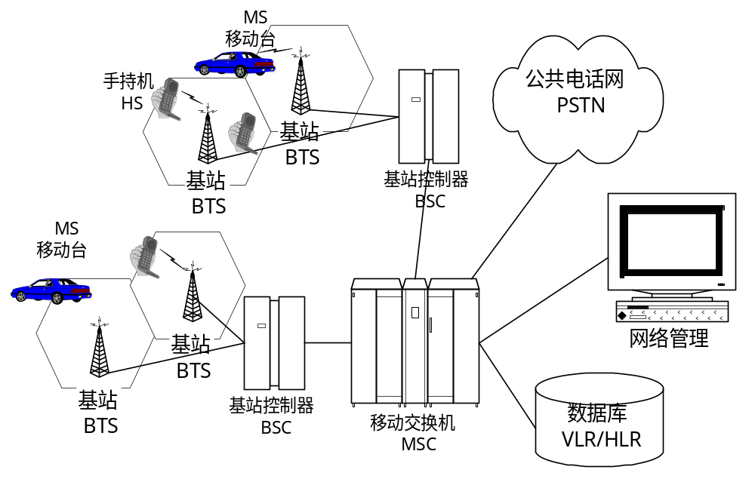

Slide 4
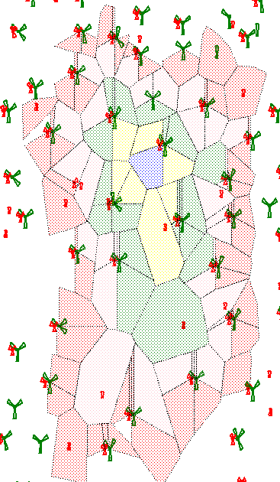
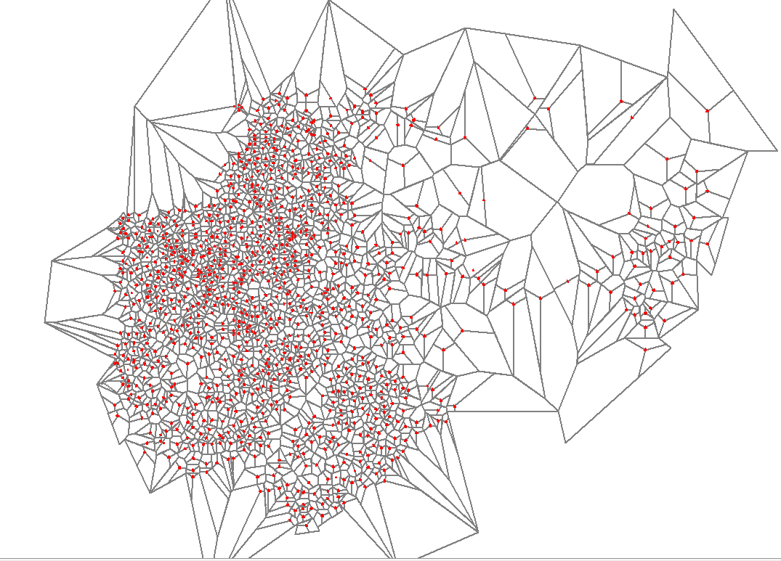
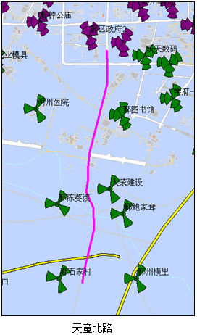
xxx省会城市TD-LTE网络结构

Slide 5
xxx省会城市TD-LTE网络结构
基站1030个, 小区2920个
区域:
横向 22,356m
纵向 16,389m
经度范围 (102.673290, 102.895277)
纬度范围 (24.955100, 25.102470)

Slide 6
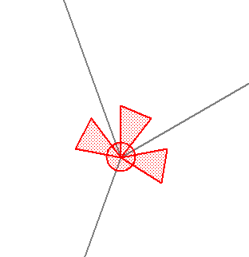
示例1：基站ENODEBID 566999
(经度)longitude: 102.756000
(纬度)Latitude: 25.040070
包含3个小区
SECTOR_ID： 566999_1
longitude: 102.756000 Latitude: 25.04007
SECTOR_ID： 566999_3
longitude: 102.756000 Latitude: 25.040070
SECTOR_ID： 566999_2
longitude: 102.756000 Latitude: 25.040070

Slide 7
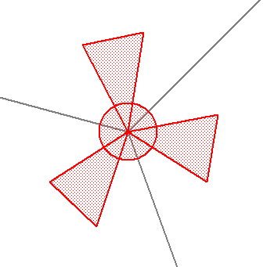
示例2：基站ENODEBID 565696
(经度)longitude: 102.747000
(纬度)Latitude: 25.041300
包含3个小区
SECTOR_ID： 565696_1
longitude: 102.747000
Latitude: 25.041300
SECTOR_ID：565696_3
longitude: 102.747000
Latitude: 25.041300
SECTOR_ID： 565696_2
longitude: 102.747000
Latitude: 25.041300

Slide 8
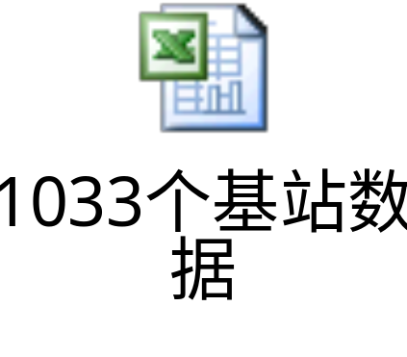
基站数据
参见文件“1033个基站数据”
基站标识ENODEBID
基站经度LONGITUDE
基站纬度LATITUDE
基站k-dist距离K_DIST
离该基站最近的k个基站的平均距离，
或者：离该基站第k近的基站距离
e.g. k=3,4

Slide 9
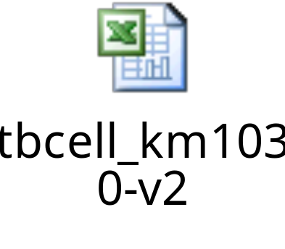
小区数据
参见文件“tbcellkm1030-v2”
小区标识SECTOR_ID
小区名称SECTOR_NAME
基站标识ENODEBID
基站名称ENODENAME
小区/基站经度LONGITUDE
小区/基站纬度LATITUDE
小区/基站k-dist距离K_DIST
小区天线方位角AZIMUTH
小区天线高度'HEIGHT

Slide 10

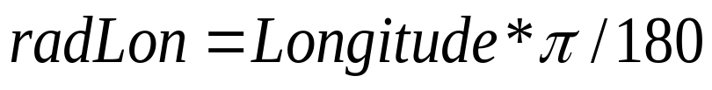
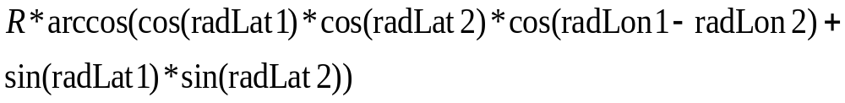
已知两点经纬度求两点间距离
已知两点的经纬度求距离步骤：
1.将2点经纬度转化为相应的弧度：
2.距离公式：
参数说明：R代表赤道半径 Latitude:纬度 Longitude:经度
RadLat：纬度对应的弧度 RadLon:经度对应的弧度

Slide 11
已知两点的经纬度求距离代码
已知两点的经纬度求距离代码：
public const double EARTH_RADIUS = 6378.137;//赤道半径km
//将对应的经纬度转化为弧度
public static double rad(double LatOrLon）
{
return LatOrLon * Math.PI / 180.0;
}
/// <summary>
/// 利用两点的经纬度求两点的距离
/// </summary>
/// <param name="lng1">第一个点的经度</param>
/// <param name="lat1">第一个点的纬度</param>
/// <param name="lng2">第二个点的经度</param>
/// <param name="lat2">第二个点的纬度</param>
/// <returns>两点距离(m)</returns>
public static double GetDistance2(double lng1, double lat1, double lng2, double lat2)

Slide 12
已知两点的经纬度求距离代码
{
//将对应的经纬度转化为弧度
double radLat1 = rad(lat1);
double radLat2 = rad(lat2);
double radlng1 = rad(lng1);
double radlng2 = rad(lng2);
//利用正弦余弦公式求距离
double s = Math.Acos(Math.Cos(radLat1) * Math.Cos(radLat2) * Math.Cos(radlng1 - radlng2) + Math.Sin(radLat1) * Math.Sin(radLat2));
s = s * EARTH_RADIUS;
s = Math.Round(s * 1000,6);
return s;
}

Slide 13
作业要求：排序
采用合并排序算法，根据基站k-dist距离，对基站从小到大进行排序
采用快速排序算法，根据基站k-dist距离，对基站从小到大进行排序

Slide 14
作业要求：线性时间选择
采用线性时间选择算法，根据基站k-dist距离，挑选出
k-dist值最小的基站
k-dist第5小的基站
k-dist值第50小的基站
k-dist值最大的基站

Slide 15
作业要求：平面最近点对
采用平面最近点对算法，根据基站经纬度，挑选出
距离最近的2个基站
距离次最近的2个基站

